Slide 1
PaedDr. Jozef Beňuška
jbenuska@nextra.sk

Slide 2
Za normální okolností jsou plyny (například vzduch) nevodivé – nemají volné nosiče elektrického náboj.
Za určitých podmínek se plyny mohou stát elektrický vodivými
- zahřátím na vysokou teplotu
působením ultrafialového, rentgenového nebo radioaktivního záření
působením silného elektrického pole
Tím vzniknou volné nosiče elektrického náboje – ionty a elektrony.
Tento jev se nazývá ionizace.

Slide 3
Dvě kovové elektrody oddělené vzduchem připojíme na
zdroj stejnosměrného napětí...
-
+
-
+
Elektrickým obvodem proud neprochází.
Za normálních podmínek je vzduch elektricky nevodivý.

Slide 4
Jestliže prostor mezi elektrodami zahříváme plamenem...
-
+
-
+
... obvodem elektrický proud prochází.

Slide 5
Vysokou teplotou se molekuly vzduchu štěpí na kladné a záporné ionty a elektrony...
-
+
-
+
+
+
-
+
...které se účinkem elektrického pole mezi elektrodami
začnou pohybovat k opačně nabitým elektrodám.

Slide 6
Elektrický proud v plynech je vyvolaný uspořádaným
pohybem iontů a elektronů účinkem elektrického
pole.
Průchod elektrického proudu plynem se nazývá elektrický výboj.
Ionizace je děj, při kterém se vnějším zásahem odtrhávají z atomů neutrálních molekul elektrony.

Slide 7
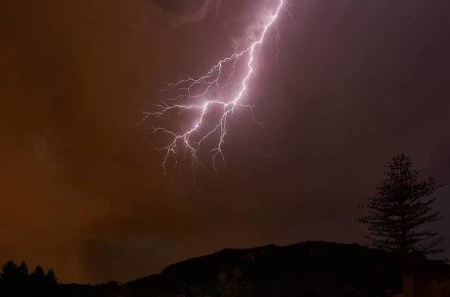
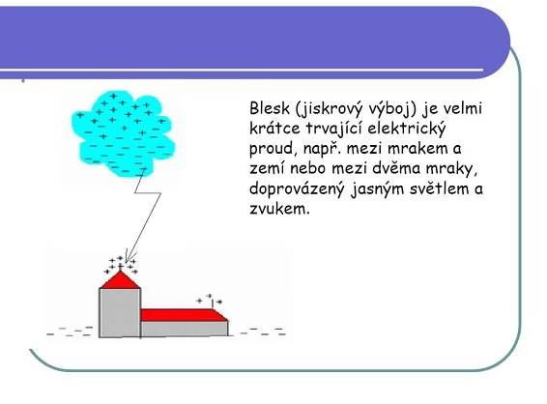
Příklady elektrického výboje:
Jiskrový elektrický výboj – blesk při bouřce

Slide 8
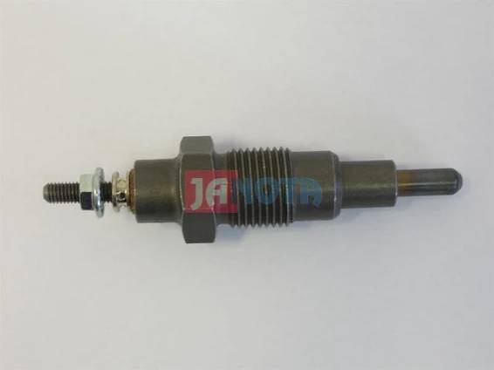

Příklady elektrického výboje:
Jiskrový elektrický výboj – svíčka u zážehového benzínového motoru

Slide 9
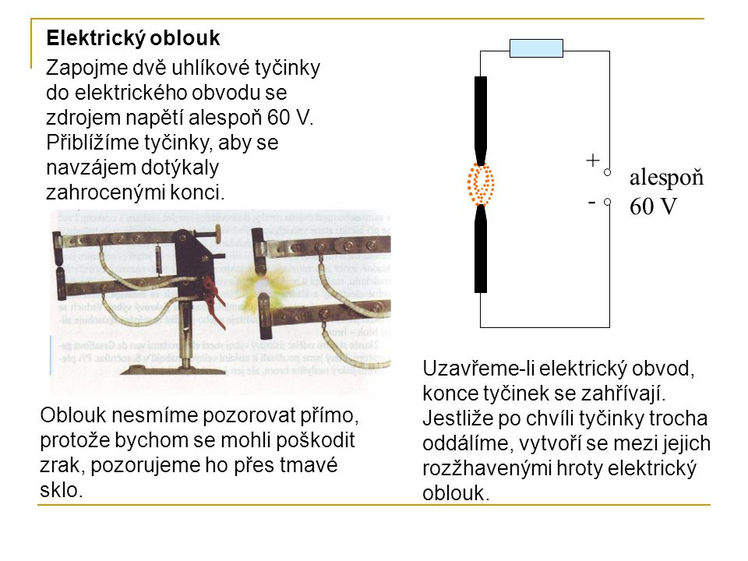
Příklady elektrického výboje:
Elektrický oblouk - svařování

Slide 10
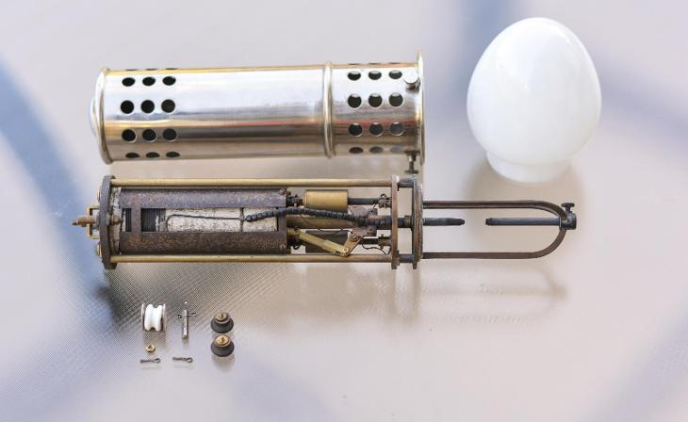
Příklady elektrického výboje:
Elektrický oblouk – oblouková lampa

Slide 11
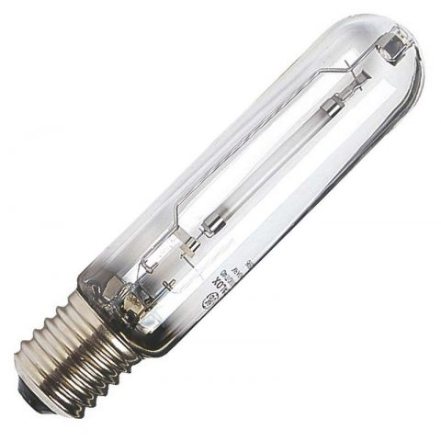
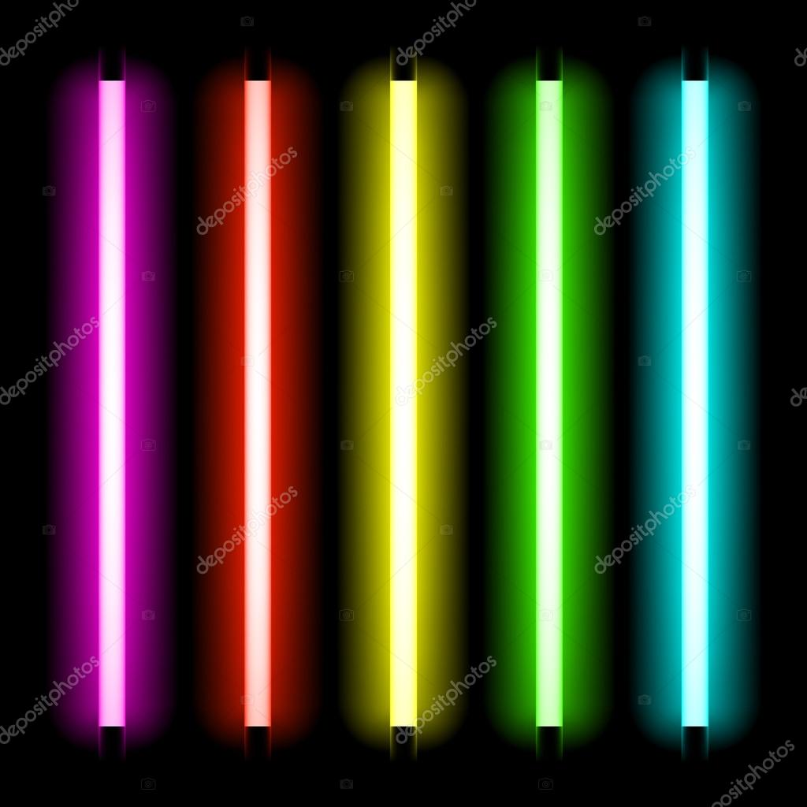
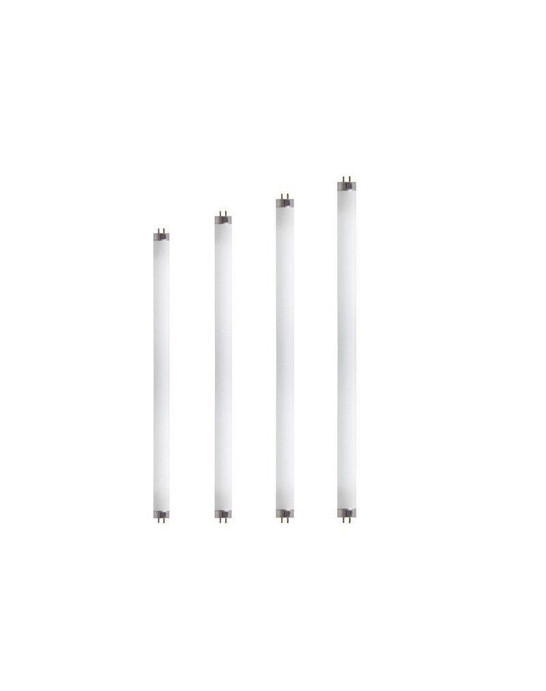
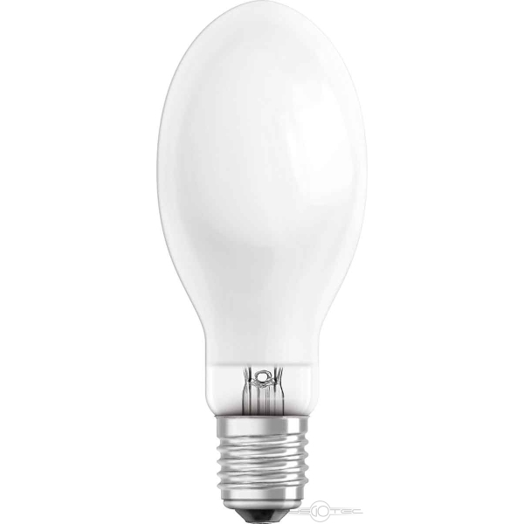
Příklady elektrického výboje:
Výboj ve zředěných plynech –
výbojková svítidla – skleněné trubice naplněné různými plyny – neon, sodík, xenon, rtuť
zářivky – z vnitřní strany trubice je fluorescenční vrstva

Slide 12
Zkus vyhledat odpovědi na internetu:
Co je to ionizátor?
Jaký je rozdíl mezi bleskosvodem a hromosvodem?
Jakou barvu mají sodíkové výbojky?
Proč je nesprávný název „úsporná žárovka“?
Který český vynálezce a podnikatel vynalezl „Světelnou fontánu“ a zajistil osvětlení Jubilejní výstavy v Praze v roce 1891 nebo osvětlení staveniště Národního divadla?

